Slide 1
DEPARTAMENTO DE ELÉCTRICA, ELECTRÓNICA Y TELECOMUNICACIONES
CARRERA DE INGENIERÍA EN ELECTRÓNICA, AUTOMATIZACIÓN Y CONTROL
DISEÑO E IMPLEMENTACIÓN DE UN LENGUAJE ESPECIFICO DE DOMINIO (DSL) PARA EL PROCESAMIENTO DE EVENTOS COMPLEJOS (CEP) EN SISTEMAS CIBERFÍSICOS (CPS)
AUTORES: JUAN SEBASTIÁN MÉNDEZ RODRÍGUEZ
BRYAN ALEXANDER PILCO BENAVIDES
DIRECTOR: ING. DARWIN OMAR ALULEMA FLORES. Msc.
MARZO 2021

Slide 2
ÍNDICE
2. Objetivos
3. Diseño
4. Implementación
5. Pruebas
6. Conclusiones y Trabajos Futuros
1. Introducción

Slide 3
Antecedentes
1. Introducción
ESPE
2021
IoT
CEP
DSL
MDE
CPS
1
1. Introducción
2. Objetivos
3. Diseño
4. Implementación
5. Pruebas
6. Conclusiones y Trabajos Futuros

Slide 4
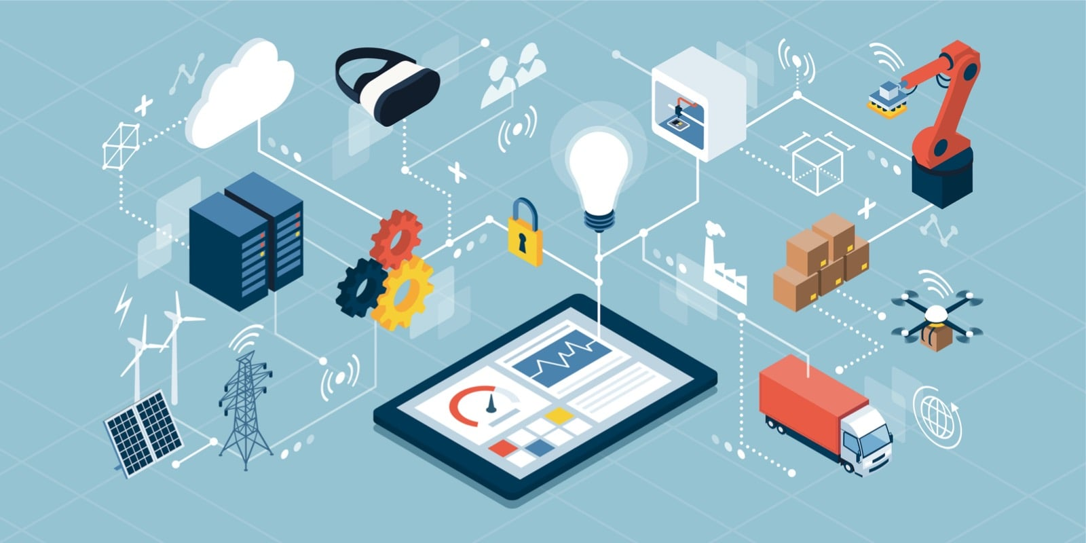
Antecedentes
1. Introducción
ESPE
2021
2
1. Introducción
2. Objetivos
3. Diseño
4. Implementación
5. Pruebas
6. Conclusiones y Trabajos Futuros

Slide 5
Alcance
1. Introducción
ESPE
2021
Arquitectura
Metamodelo
Editor Gráfico
Generador de código
3
1. Introducción
2. Objetivos
3. Diseño
4. Implementación
5. Pruebas
6. Conclusiones y Trabajos Futuros

Slide 6
2. Objetivo
ESPE
2021
Objetivo General
Diseñar e implementar un lenguaje especifico de dominio (DSL) para el procesamiento de eventos complejos (CEP) en sistemas Ciberfísicos (CPS).
Objetivos Específicos
Investigar los trabajos relacionados con EDA, SOA, REST, CPS, CPE, MDE.
Generar el código para cada elemento que trabajará en el sistema.
Evaluar el sistema por medio de pruebas de carga en los servidores, pruebas de usabilidad del editor gráfico, análisis de puntos de función, pruebas de desempeño funcional del sistema.
Generar el modelo de la arquitectura para la estructuración del sistema.
Procesar los eventos complejos para conseguir respuestas eficientes al problema detectado.
Crear el editor gráfico simulando escenarios que cumplan eventos requeridos.
4
1. Introducción
2. Objetivos
3. Diseño
4. Implementación
5. Pruebas
6. Conclusiones y Trabajos Futuros

Slide 7
Fundamentación Teórica
3. Diseño
ESPE
2021
Metamodelo
Ingeniería basada en modelo
Orquestación
Eventos Complejos
Lenguaje de dominio especifico
5
1. Introducción
2. Objetivos
3. Diseño
4. Implementación
5. Pruebas
6. Conclusiones y Trabajos Futuros

Slide 8
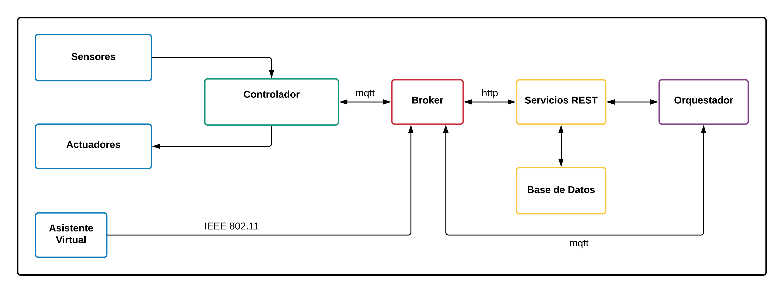
Arquitectura del sistema
3. Diseño
ESPE
2021
6
1. Introducción
2. Objetivos
3. Diseño
4. Implementación
5. Pruebas
6. Conclusiones y Trabajos Futuros

Slide 9
Elementos del sistema
3. Diseño
ESPE
2021
Sensores
Controladores
Base de datos
Servidor MQTT
Servicios REST
Actuadores
Asistente Virtual
Orquestador
7
1. Introducción
2. Objetivos
3. Diseño
4. Implementación
5. Pruebas
6. Conclusiones y Trabajos Futuros

Slide 10
Elementos del sistema
3. Diseño
ESPE
2021
Sensores
DHT11
LM35
Actuadores
Diodo LED
Motor DC
PIR
IR (proximidad)
IR (llama)
Ultrasónico
Servomotor
Controladores
Arduino
Raspberry Pi
8
1. Introducción
2. Objetivos
3. Diseño
4. Implementación
5. Pruebas
6. Conclusiones y Trabajos Futuros

Slide 11
Elementos del sistema
3. Diseño
ESPE
2021
Asistente Virtual
Alexa echo dot 3
Base de datos
MySQL
Clever Cloud
Servidor MQTT
Publicación y Subscripción
Skill Node-RED
9
1. Introducción
2. Objetivos
3. Diseño
4. Implementación
5. Pruebas
6. Conclusiones y Trabajos Futuros

Slide 12
Elementos del sistema
3. Diseño
ESPE
2021
Servicios REST
Protocolos HTTP
Orquestador
ON-OFF
PWM
Fecha
Delay
10
1. Introducción
2. Objetivos
3. Diseño
4. Implementación
5. Pruebas
6. Conclusiones y Trabajos Futuros

Slide 13
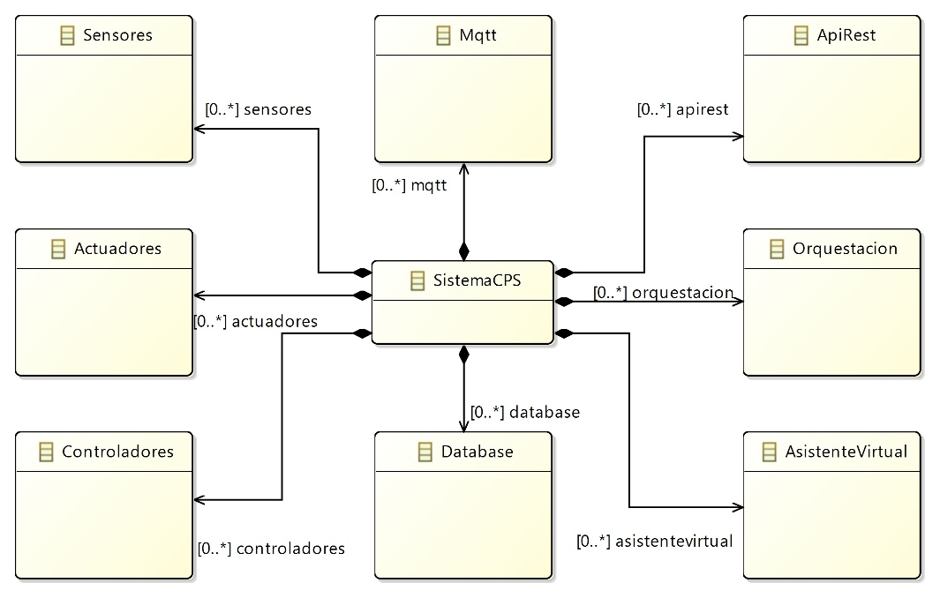
Metamodelo
3. Diseño
ESPE
2021
11
1. Introducción
2. Objetivos
3. Diseño
4. Implementación
5. Pruebas
6. Conclusiones y Trabajos Futuros

Slide 14
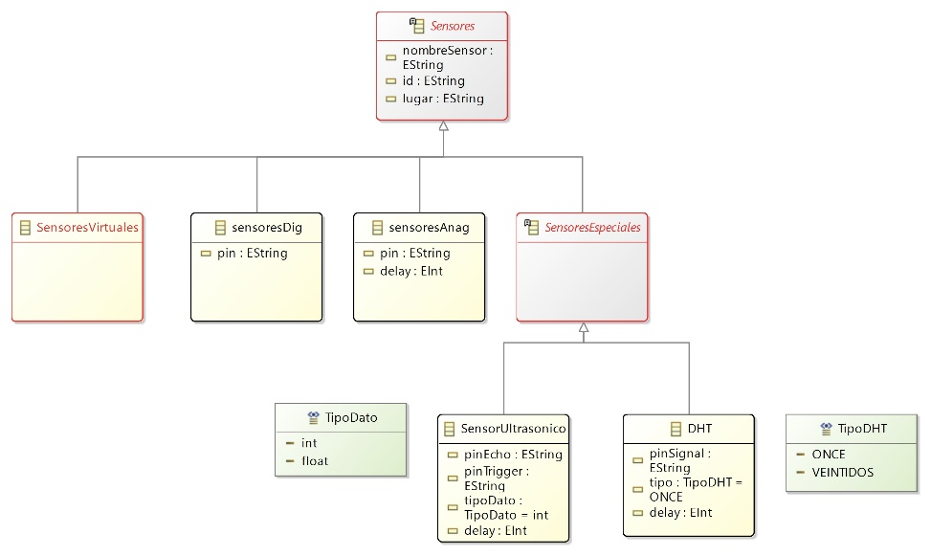
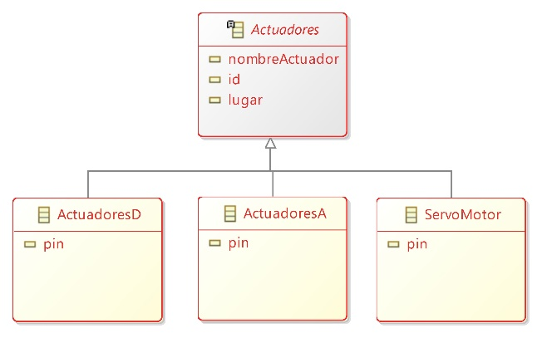
Metamodelo
3. Diseño
ESPE
2021
Sensores
Actuadores
12
1. Introducción
2. Objetivos
3. Diseño
4. Implementación
5. Pruebas
6. Conclusiones y Trabajos Futuros

Slide 15
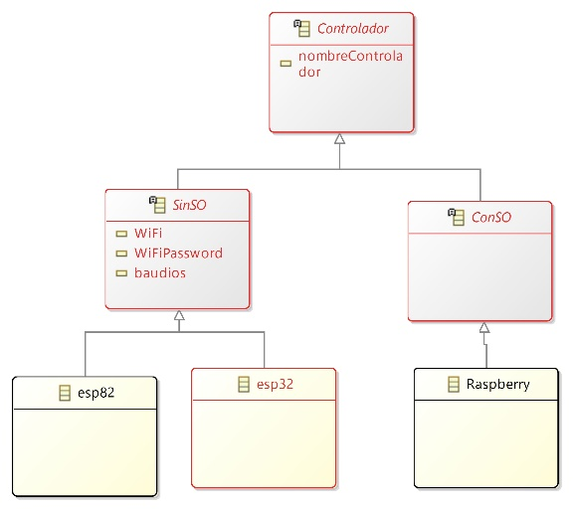
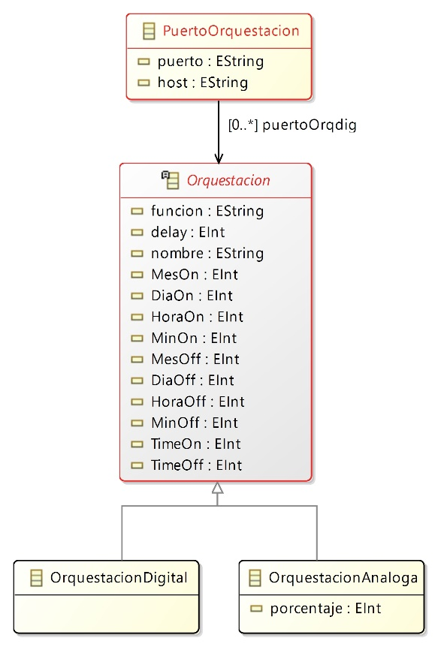
Metamodelo
3. Diseño
ESPE
2021
Controlador
Orquestación
13
1. Introducción
2. Objetivos
3. Diseño
4. Implementación
5. Pruebas
6. Conclusiones y Trabajos Futuros

Slide 16
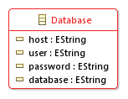
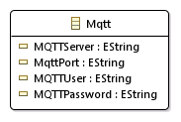
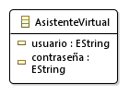
Metamodelo
3. Diseño
ESPE
2021
Base de datos
Servicios REST
Servidor MQTT
Asistente Virtual
14
1. Introducción
2. Objetivos
3. Diseño
4. Implementación
5. Pruebas
6. Conclusiones y Trabajos Futuros

Slide 17
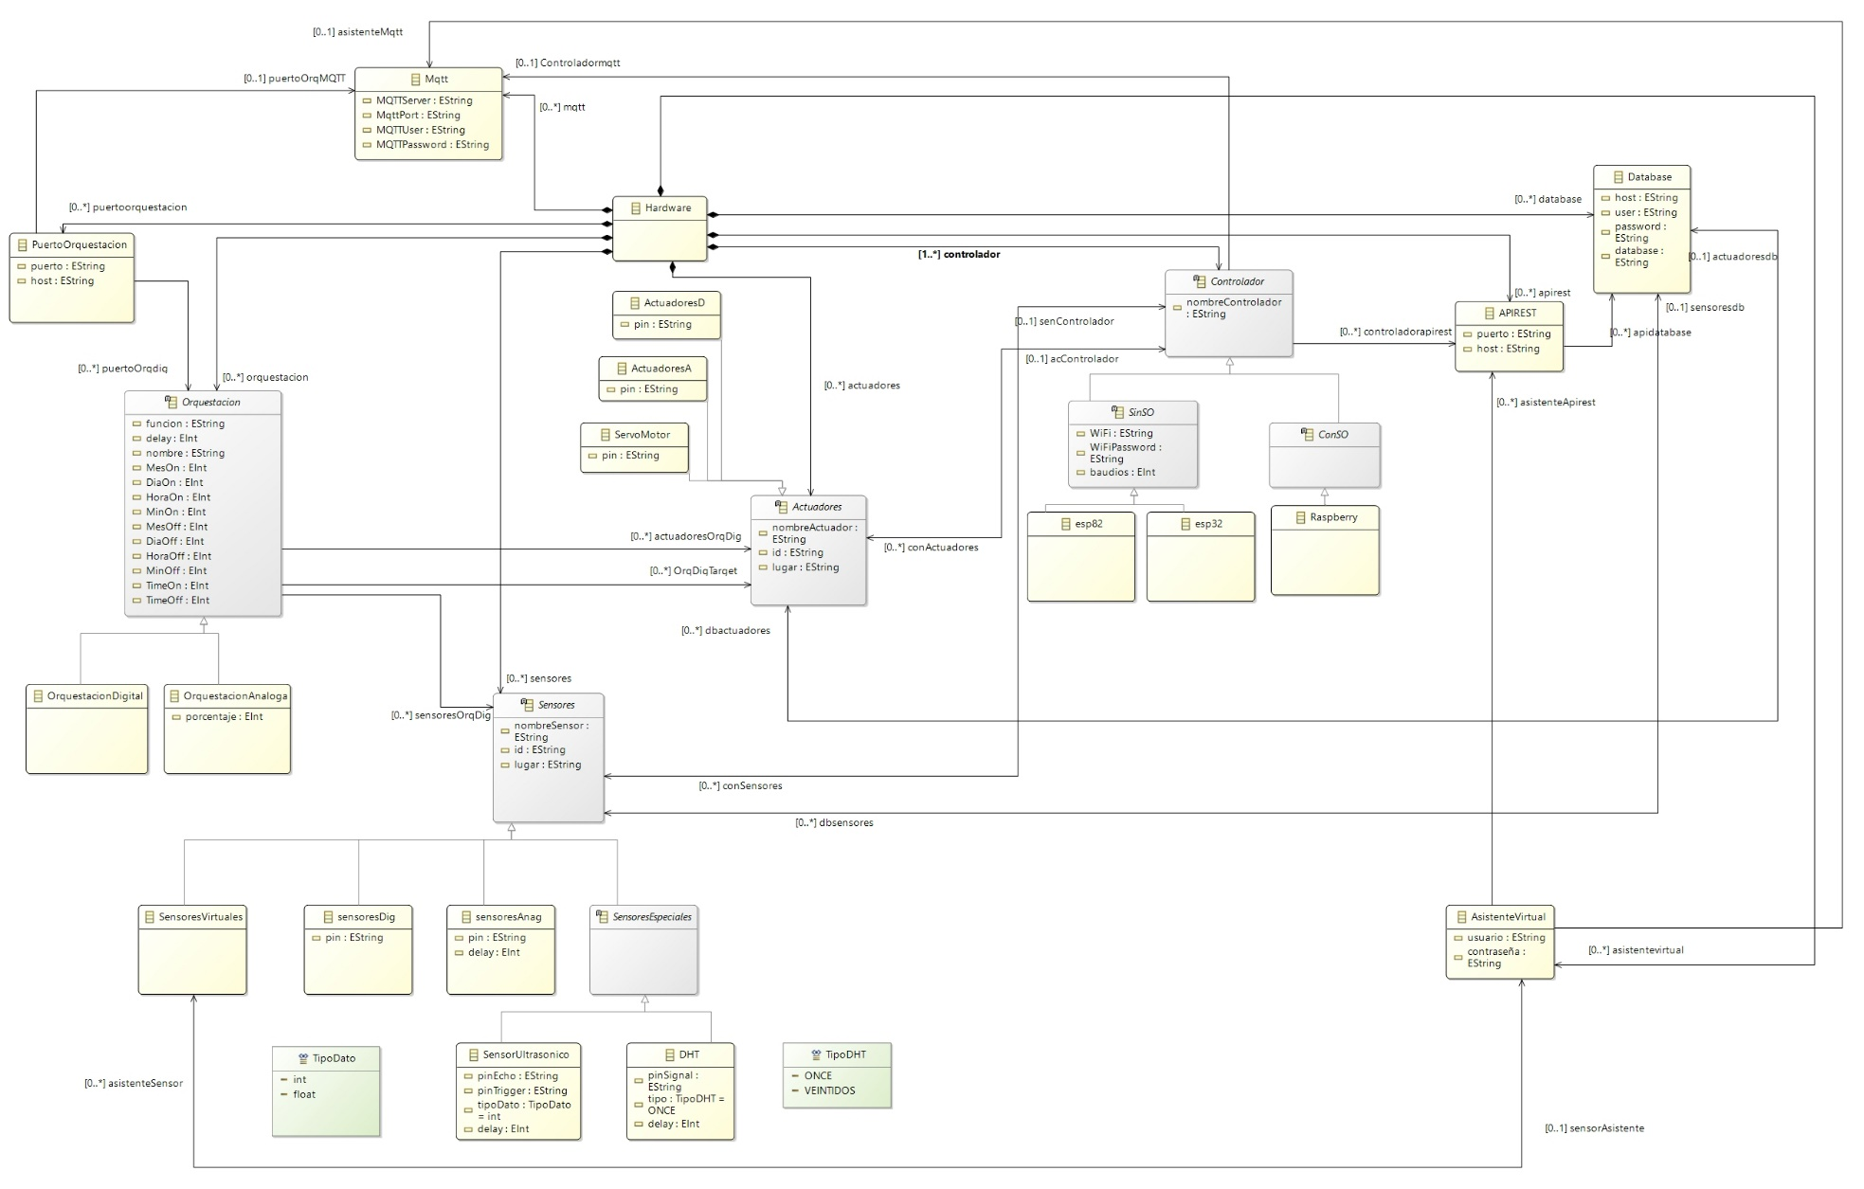
Metamodelo
3. Diseño
ESPE
2021
15
1. Introducción
2. Objetivos
3. Diseño
4. Implementación
5. Pruebas
6. Conclusiones y Trabajos Futuros

Slide 18
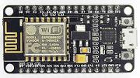
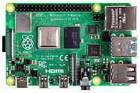
Íconos
4. Implementación
ESPE
2021
Sensores
Controladores
Actuadores
16
1. Introducción
2. Objetivos
3. Diseño
4. Implementación
5. Pruebas
6. Conclusiones y Trabajos Futuros

Slide 19
Íconos
4. Implementación
ESPE
2021
Orquestación
Servicios API REST
Base de datos
Servidor MQTT
17
1. Introducción
2. Objetivos
3. Diseño
4. Implementación
5. Pruebas
6. Conclusiones y Trabajos Futuros

Slide 20
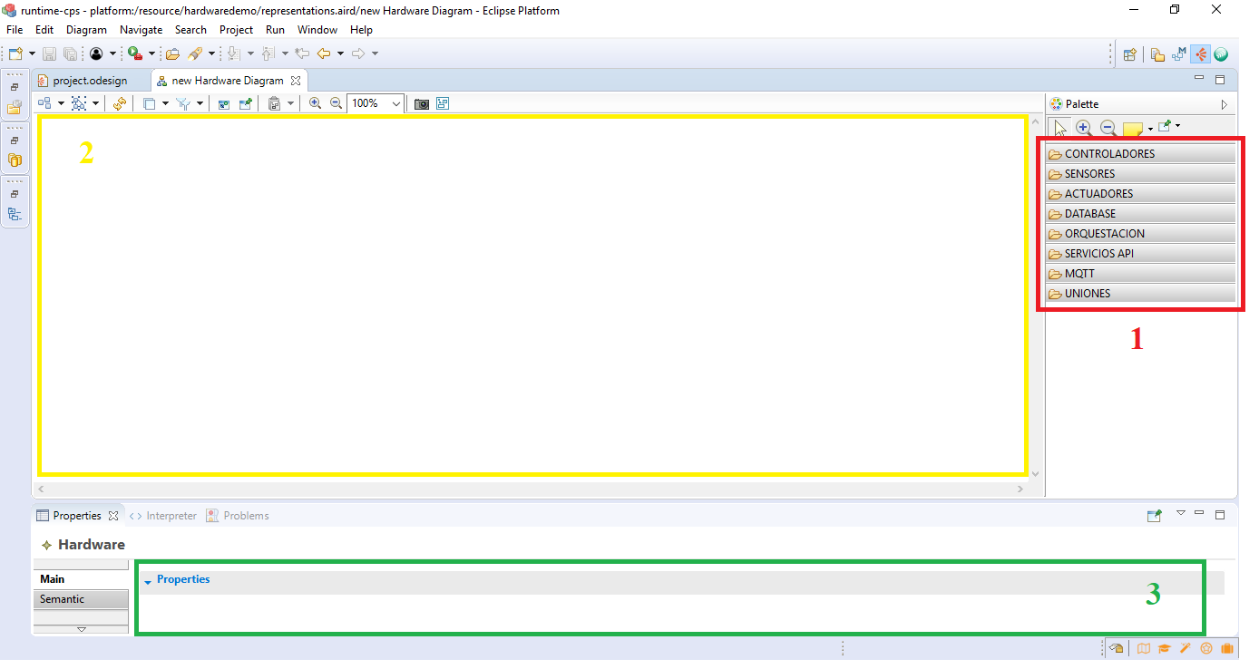
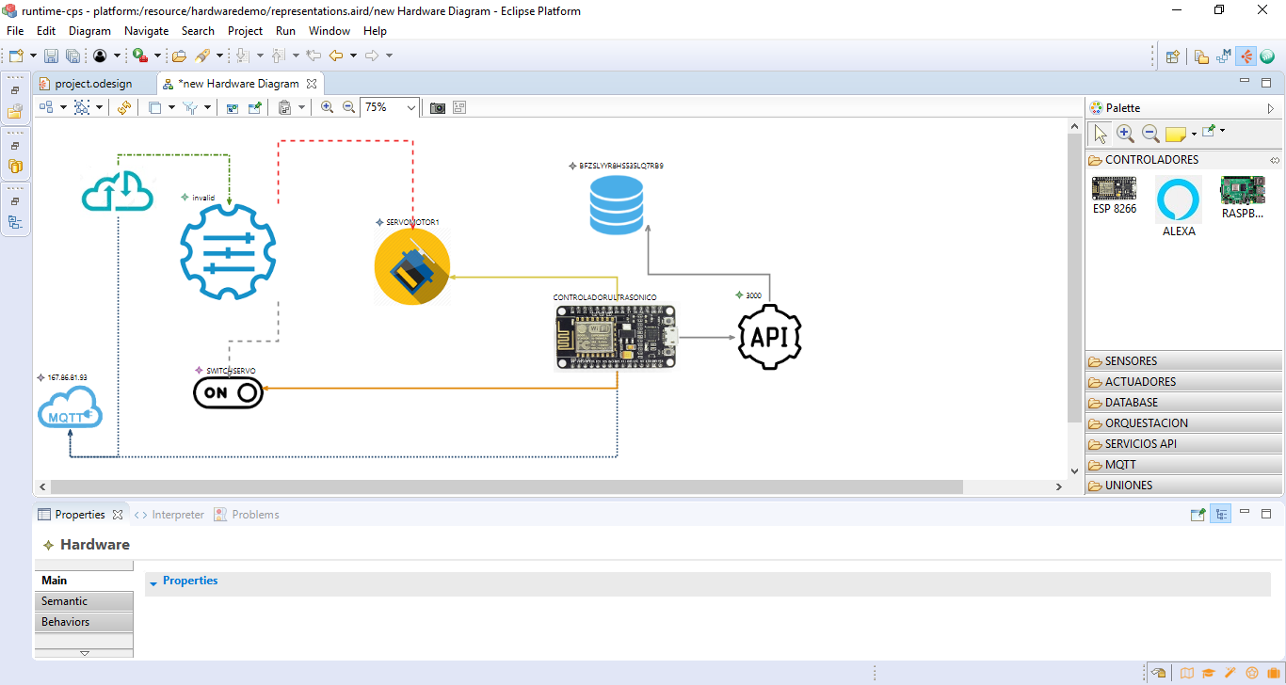
4. Implementación
ESPE
2021
18
1. Introducción
2. Objetivos
3. Diseño
4. Implementación
5. Pruebas
6. Conclusiones y Trabajos Futuros

Slide 21
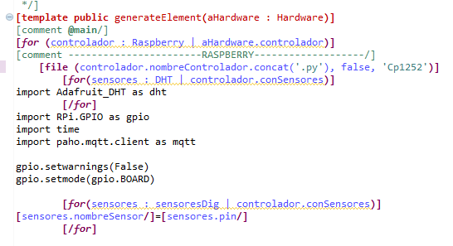
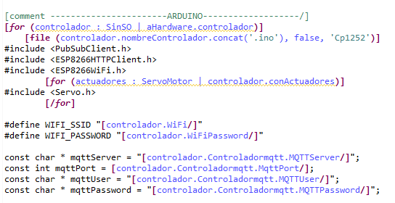
4. Implementación
ESPE
2021
19
1. Introducción
2. Objetivos
3. Diseño
4. Implementación
5. Pruebas
6. Conclusiones y Trabajos Futuros

Slide 22
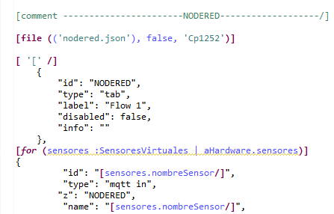
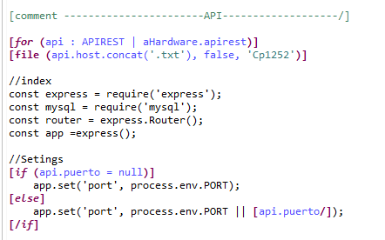
4. Implementación
ESPE
2021
18
1. Introducción
2. Objetivos
3. Diseño
4. Implementación
5. Pruebas
6. Conclusiones y Trabajos Futuros

Slide 23
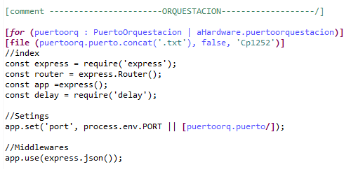
4. Implementación
ESPE
2021
18
1. Introducción
2. Objetivos
3. Diseño
4. Implementación
5. Pruebas
6. Conclusiones y Trabajos Futuros

Slide 24
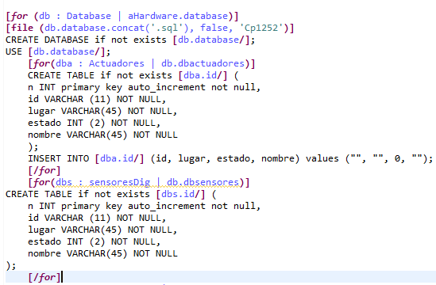
4. Implementación
ESPE
2021
18
1. Introducción
2. Objetivos
3. Diseño
4. Implementación
5. Pruebas
6. Conclusiones y Trabajos Futuros

Slide 25
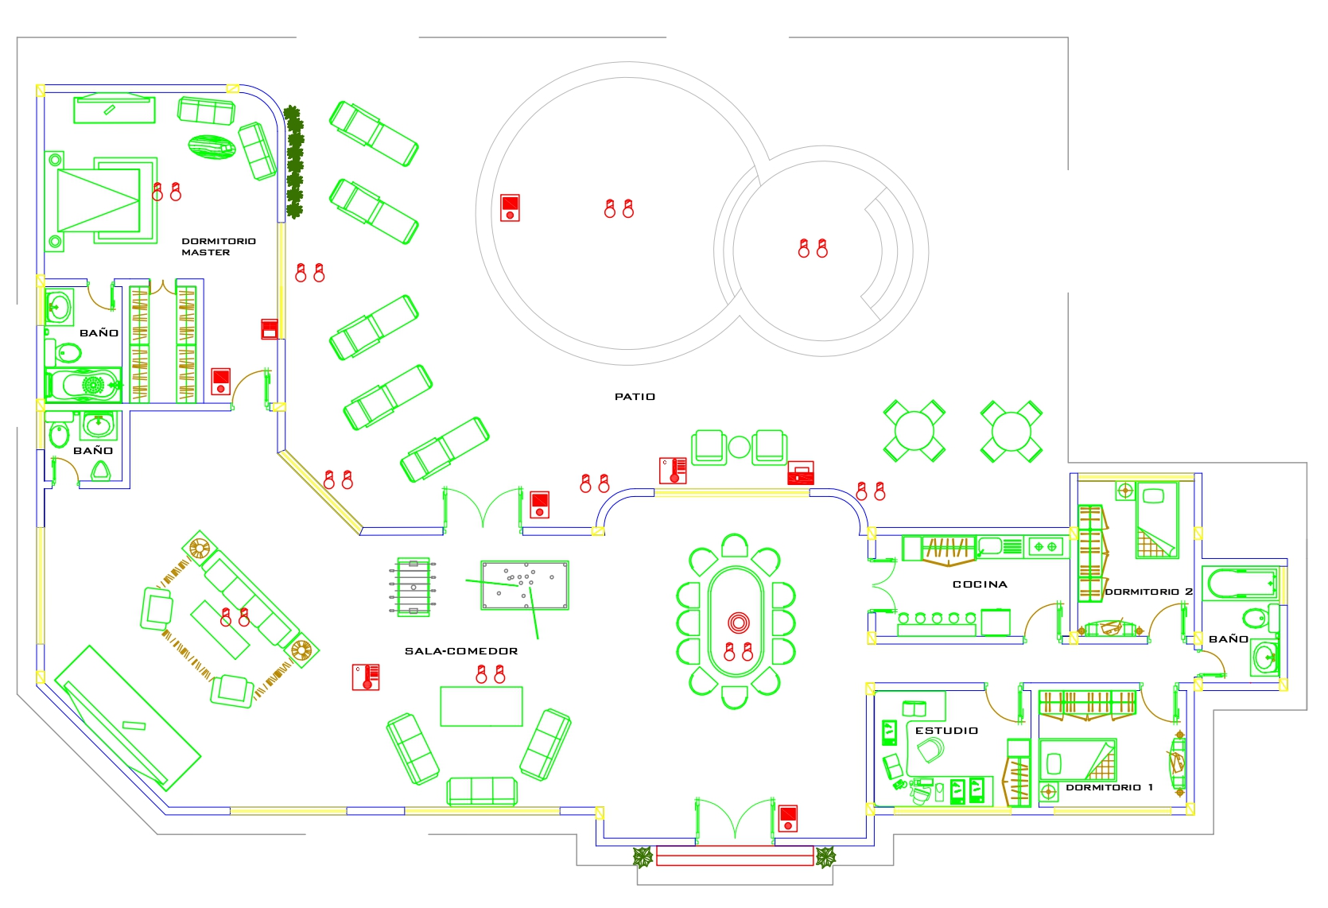
Pruebas de Funcionamiento
5. Pruebas
ESPE
2021
20
1. Introducción
2. Objetivos
3. Diseño
4. Implementación
5. Pruebas
6. Conclusiones y Trabajos Futuros

Slide 26
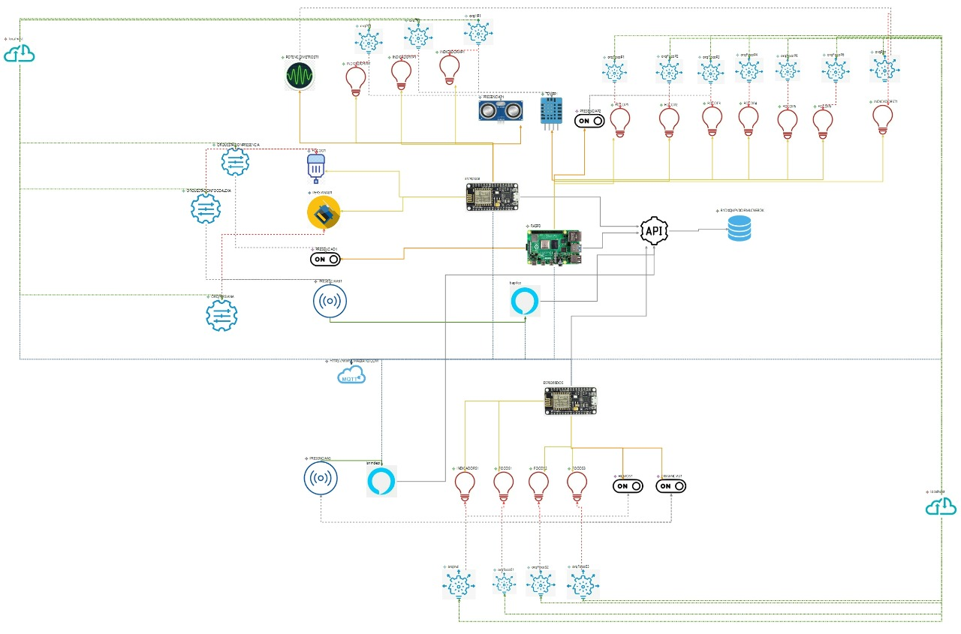
Pruebas de Funcionamiento
5. Pruebas
ESPE
2021
21
1. Introducción
2. Objetivos
3. Diseño
4. Implementación
5. Pruebas
6. Conclusiones y Trabajos Futuros

Slide 27
Pruebas de Funcionamiento
5. Pruebas
ESPE
2021
22
1. Introducción
2. Objetivos
3. Diseño
4. Implementación
5. Pruebas
6. Conclusiones y Trabajos Futuros

Slide 28
Pruebas de Carga
5. Pruebas
ESPE
2021
val userString = "{\"id\":\"persianaD1\", \"lugar\":\"dormitorio\", \"estado\":0, \"nombre\":\"persianaD1\"}"
.exec(http(requestName = "get_actuadores")
.get("/persianaD1/last")
.exec(http(requestName = "post_actuadores")
.post("/persianaD1")
.body(StringBody(userString))
22
1. Introducción
2. Objetivos
3. Diseño
4. Implementación
5. Pruebas
6. Conclusiones y Trabajos Futuros

Slide 29
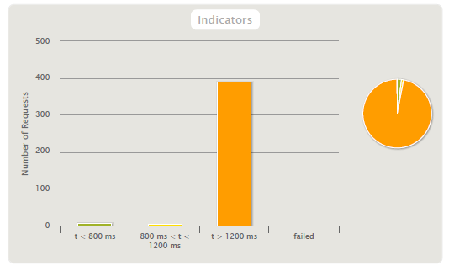
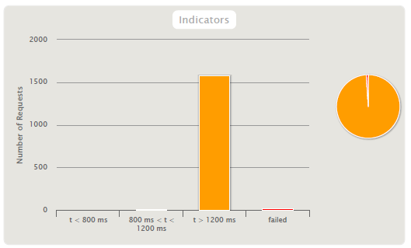
Pruebas de Carga
5. Pruebas
ESPE
2021
Pruebas con 100 usuarios
Pruebas con 400 usuarios
23
1. Introducción
2. Objetivos
3. Diseño
4. Implementación
5. Pruebas
6. Conclusiones y Trabajos Futuros

Slide 30
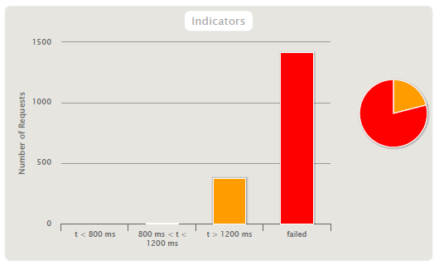
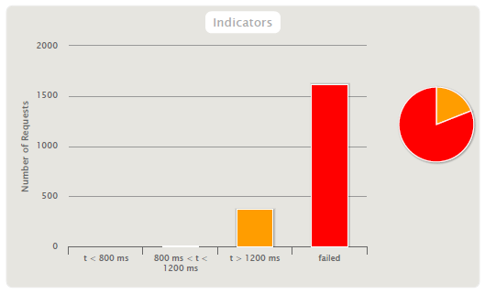
Pruebas de Carga
5. Pruebas
ESPE
2021
Pruebas con 450 usuarios
Pruebas con 500 usuarios
24
1. Introducción
2. Objetivos
3. Diseño
4. Implementación
5. Pruebas
6. Conclusiones y Trabajos Futuros

Slide 31
Pruebas de Carga
5. Pruebas
ESPE
2021
Número de muestras | Media de tiempo de respuesta (ms) | % Error
100 | 3382 | 0
300 | 17381 | 0
400 | 24414 | 1
425 | 26041 | 4
450 | 27151 | 79
500 | 27447 | 81
25
1. Introducción
2. Objetivos
3. Diseño
4. Implementación
5. Pruebas
6. Conclusiones y Trabajos Futuros

Slide 32
Puntos de función
5. Pruebas
ESPE
2021
 | Factor de Peso
 | Parámetros de Medida (1) |  |  | Contador (2) | Total Multiplicador (1)*(2)
Factores Funcionales de Peso | Simple | Media | Compleja
N° Entrada de usuario | 7 | 10 | 15 | 1 | 7
N° Salida de usuario | 5 | 7 | 10 | 0 | 0
N° Consultas Usuario | 3 | 4 | 6 | 1 | 3
N° Archivos Lógicos Internos (tablas) | 4 | 5 | 7 | 1 | 4
N° Interfaces externas | 3 | 4 | 6 | 6 | 18
 |  |  |  | Factores de Peso = 32
26
1. Introducción
2. Objetivos
3. Diseño
4. Implementación
5. Pruebas
6. Conclusiones y Trabajos Futuros

Slide 33
Puntos de función
5. Pruebas
ESPE
2021
$$PFA=32∗\left[0.65+\left(0.01∗41\right)\right]$$
$$PFA=33.92$$
$$PFA≈34$$
Factor de Ajuste | Puntaje
Comunicación de Datos | 5
Procesamiento Distribuido | 4
Objetivos de Rendimiento | 1
Configuración del equipamiento | 1
Tasa de transacciones | 0
Entrada de Datos en Línea | 5
Interfaces con el usuario | 3
Actualizaciones en Línea | 3
Procesamiento Complejo | 3
Reusabilidad del Código | 4
Facilidad de Implementación | 3
Facilidad de Operación | 3
Instalaciones Múltiples | 3
Facilidad de Cambios | 3
Factor de Ajuste | 41
Lenguaje | Horas PF promedio | Líneas de código por PF
Ensamblador | 25 | 300
COBOL | 15 | 100
Lenguajes de 4ta Generación | 8 | 20
$$H/H =PFA∗Horas PF promedio$$
$$H/H=34∗8$$
$$H/H=272 horas hombre$$
27
1. Introducción
2. Objetivos
3. Diseño
4. Implementación
5. Pruebas
6. Conclusiones y Trabajos Futuros

Slide 34
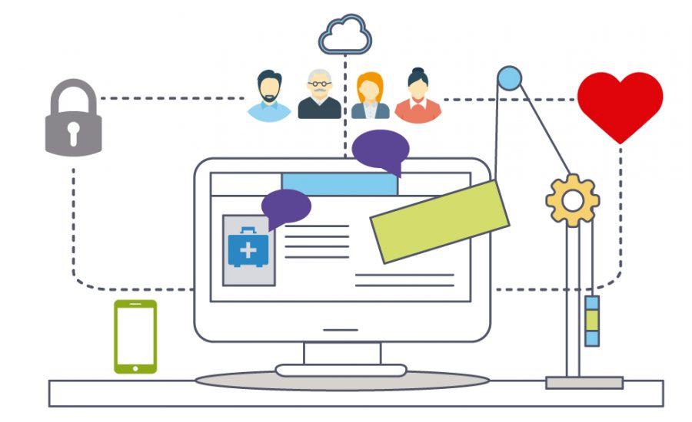
Pruebas de usabilidad
5. Pruebas
ESPE
2021
Preguntas
Pregunta 1 | Creo que usaría esta aplicación frecuentemente
Pregunta 2 | Encuentro esta aplicación innecesariamente complejo
Pregunta 3 | Creo que la aplicación fue fácil de usar
Pregunta 4 | Creo que necesitaría ayuda de una persona con conocimientos técnicos para usar esta aplicación
Pregunta 5 | Las funciones de esta aplicación están bien integradas
Pregunta 6 | Creo que la aplicación es muy inconsistente
Pregunta 7 | Imagino que la mayoría de la gente aprendería a usar esta aplicación en forma muy rápida
Pregunta 8 | Encuentro que la aplicación es muy difícil de usar
Pregunta 9 | Me siento confiado al usar esta aplicación
Pregunta 10 | Necesité aprender muchas cosas antes de ser capaz de usar esta aplicación
27
1. Introducción
2. Objetivos
3. Diseño
4. Implementación
5. Pruebas
6. Conclusiones y Trabajos Futuros

Slide 35
Pruebas de usabilidad
5. Pruebas
ESPE
2021
28
1. Introducción
2. Objetivos
3. Diseño
4. Implementación
5. Pruebas
6. Conclusiones y Trabajos Futuros

Slide 36
Pruebas de usabilidad
5. Pruebas
ESPE
2021
Usuario | P1 | P2 | P3 | P4 | P5 | P6 | P7 | P8 | P9 | P10 | Puntaje SUS
1 | 4 | 2 | 4 | 5 | 5 | 3 | 4 | 2 | 4 | 2 | 67,5
2 | 4 | 3 | 5 | 2 | 4 | 2 | 5 | 2 | 4 | 2 | 77,5
3 | 4 | 2 | 4 | 5 | 5 | 1 | 5 | 1 | 4 | 1 | 80
4 | 5 | 1 | 5 | 2 | 5 | 1 | 5 | 1 | 5 | 2 | 95
5 | 4 | 4 | 4 | 4 | 4 | 3 | 4 | 1 | 4 | 4 | 60
6 | 5 | 1 | 5 | 1 | 5 | 1 | 4 | 2 | 4 | 2 | 90
7 | 5 | 3 | 4 | 3 | 5 | 1 | 4 | 4 | 5 | 3 | 72,5
8 | 5 | 2 | 5 | 2 | 5 | 1 | 5 | 5 | 5 | 2 | 82,5
9 | 5 | 2 | 4 | 4 | 4 | 1 | 3 | 2 | 4 | 1 | 75
10 | 4 | 5 | 4 | 4 | 5 | 2 | 5 | 2 | 5 | 3 | 67,5
Promedio |  |  |  |  |  |  |  |  |  |  | 76,75
29
1. Introducción
2. Objetivos
3. Diseño
4. Implementación
5. Pruebas
6. Conclusiones y Trabajos Futuros

Slide 37
Conclusiones
6. Conclusiones y Trabajos Futuros
ESPE
2021
Tras la investigación de las múltiples tecnologías se desarrolló un metamodelo en el cual se tomó en cuenta todos los factores que afectan al sistema, ya sean estos físicos (sensores, actuadores, controlador, asistente virtual) o virtuales (protocolo mqtt, servicios REST, bróker de mensajería, base de datos), creando así los modelos necesarios para la estructura funcional del metamodelo, conociendo cual es la clase principal y secundaria del sistema, tomando en cuenta los atributos que deberán trabajar en cada una de ellas. También es importante tener en cuenta los niveles de abstracción para poder simplificar la estructura del modelo.
Se desarrolló un sistema que permita la comunicación de distintos elementos en la nube entre colas de mensajes y servicios web, almacenando información, realizando un análisis de los datos los cuales son objetos tipo JSON y ejecutando los eventos deseados por el desarrollador, para así llegar a la integración de un sistema IoT.
31
1. Introducción
2. Objetivos
3. Diseño
4. Implementación
5. Pruebas
6. Conclusiones y Trabajos Futuros

Slide 38
Conclusiones
6. Conclusiones y Trabajos Futuros
ESPE
2021
Se implementó un DSL que permite a los desarrolladores definir un sistema IoT, sin tener que profundizar en aspectos específicos de lenguajes de programación para las diferentes plataformas, siendo este una herramienta grafica para estandarizar la estructura de los dispositivos IoT, los enlaces a los servicios REST, el puente con los protocolos MQTT y el orquestador que define la lógica que tomara el sistema IoT. Obteniendo así de forma semi automática los códigos del orquestador, servicios REST, MySQL, Arduino, Python (Raspberry Pi) y Node-RED. Se dice que estos programas se obtienen de forma semi automática, ya que el programador tiene que implementar la infraestructura con los parámetros que se plantea para su aplicación específica.
Se realizó varias pruebas de estrés del sistema, dando a conocer que, al interactuar con 400 usuarios al mismo tiempo, existirá un error de 1%, pero esto no es un problema debido a que el sistema en el ambiente que se va a trabajar no se ejecutaran acciones que estresen al sistema, es decir la cantidad datos enviados de forma simultanea no llegara a valores tan altos.
32
1. Introducción
2. Objetivos
3. Diseño
4. Implementación
5. Pruebas
6. Conclusiones y Trabajos Futuros

Slide 39
Conclusiones
6. Conclusiones y Trabajos Futuros
ESPE
2021
Por medio de las pruebas de usabilidad se dio a conocer que el sistema tiene un 76.75%, lo cual es un valor aceptable para la implementación del sistema, hay que tomar en cuenta que este valor puede variar
Realizadas las pruebas de puntos de función se ha observado que un desarrollador sin el uso de nuestra aplicación se demoraría un tiempo de 272 horas, sin embargo, haciendo de la misma el tiempo de trabajo sería un aproximado de 3 horas, reduciendo así significativamente las horas de trabajo que representa para un desarrollador programar una aplicación en específico.
33
1. Introducción
2. Objetivos
3. Diseño
4. Implementación
5. Pruebas
6. Conclusiones y Trabajos Futuros

Slide 40
Trabajos Futuros
6. Conclusiones y Trabajos Futuros
ESPE
2021
Realizar un encapsulado del proyecto, es decir, crear un plug-in que se pueda instalar de manera rápida en cualquier ordenador, mejorando así el tiempo de carga del programa, a parte se desea mejorar el DSL actual, para que, al momento de compilar el proyecto, en lugar de generar los archivos separados de cada tecnología, este se encargue de publicarlos y subirlos a sus plataformas correspondientes.
Implementar protocolos de seguridad como cuentas de usuarios para mayor privacidad, dando mecanismos y certificados de autenticidad, como de dos vías o dos pasos, también realizar un encriptado de información dado que el proyecto solo envía datos planos.
34
1. Introducción
2. Objetivos
3. Diseño
4. Implementación
5. Pruebas
6. Conclusiones y Trabajos Futuros

Slide 41
Trabajos Futuros
6. Conclusiones y Trabajos Futuros
ESPE
2021
Implementar un DSL que entregue front ends para así tener una mayor visualización de la transmisión de datos, y obtener un mayor control sobre los controladores, permitiendo enviar información que sea beneficioso para el usuario.
Ampliar el número de tecnologías utilizadas para así manejar una mayor cantidad de controladores (ASUS Tinker Board S, Banana Pi M64, Orange Pi Plus, etc), sensores (magnéticos, de contacto, químicos), actuadores (hidráulicos y neumáticos) y asistentes virtuales (Asistente de Google).
35
1. Introducción
2. Objetivos
3. Diseño
4. Implementación
5. Pruebas
6. Conclusiones y Trabajos Futuros

Slide 42
Gracias
ESPE
2021
160/452 Activos
36

